Slide 1


Slide 2

Machine veiligheid: gezonde en veilige werkomgeving
Bespreek samen met je leidinggevende/in het team de volgende punten:
Veilige en gezonde omgeving: werk je in een veilige ruimte of bijvoorbeeld langs een drukke weg?
Klimaat: is het werkbaar, of is het op je werkplek heel warm of juist heel koud?
Verlichting: kun je je werk goed zien?
Regelmogelijkheden: heb je invloed op wat je wanneer kan doen? En met wie bespreek je het als iets niet lukt of als je iets wilt veranderen?
Maak hier zo nodig afspraken over.
Notes:
Hoofdstuk: Gezonde werkomgeving

Slide 3

Machineveiligheid – waarom is het belangrijk?
Als je niet veilig werkt met machines, kan er een ongeluk gebeuren of kan je later ergens last van krijgen.
Denk aan:
Je snijden
Geraakt worden door bewegende delen van een machine
Vast komen te zitten of geplet worden
Kleine stukjes, ontsnappende gassen, stoffen of dampen binnen krijgen
Een elektrische schok
Schade aan je gehoor
Schade door straling, zoals kanker

Slide 4
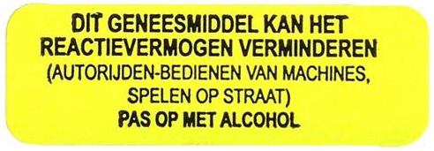
Checklist veilig werken met machines - 1
Ik heb de juiste papieren om met de machine te mogen werken
Ik lees altijd eerst de werkinstructie
Ik draag veilige en passende werkkleding en gebruik persoonlijke beschermmiddelen (PBM’s)
Ik meld kapotte spullen en gevaarlijke situaties
Ik werk niet als ik alcohol of drugs heb gebruikt, of medicijnen met een waarschuwings-sticker:

Slide 5

Checklist veilig werken met machines - 2
Ik gebruik altijd het goede gereedschap
Ik volg altijd de instructies, ook bij onderhoud, schoonmaak en reparatie
Ik houd mijn werkplek netjes en schoon
Ik gebruik de noodstop als dat nodig is
Ik werk extra voorzichtig met elektriciteit
Als collega’s onveilig werken, zeg ik er wat van.

Slide 6
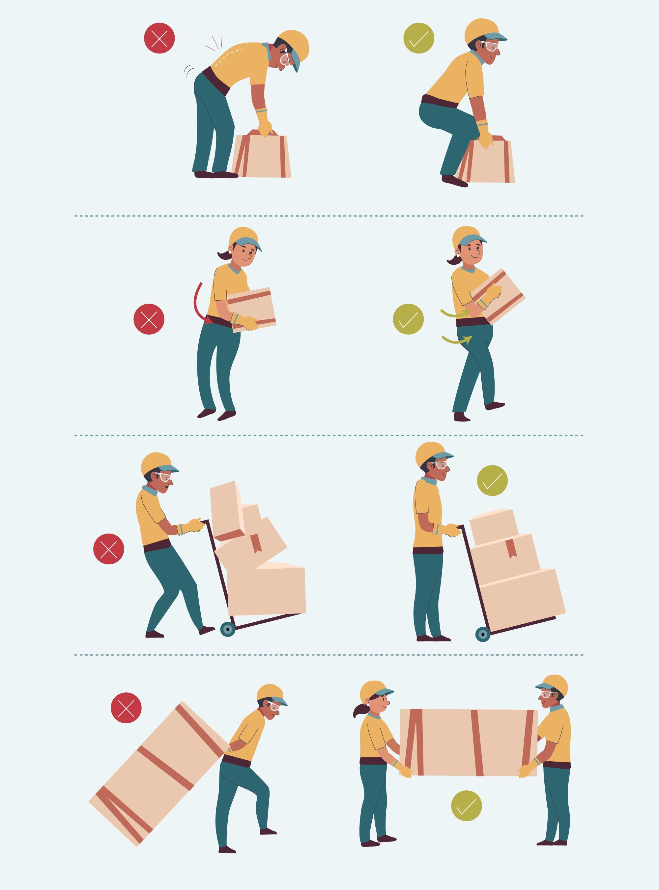
Tips voor een gezonde werkhouding bij werken met machines
Werk met een rechte rug
Zorg dat je recht voor het werk staat en niet gedraaid
Houd je werk dichtbij je lichaam
Wissel af van werkhouding als dat kan, bijvoorbeeld:
  Tussen zitten en staan
  Iets doen met je linker- of met je rechterhand
Heb je ergens last van? Bespreek het met je leidinggevende!
Notes:
Hoofdstuk: gezonde werkhouding

Slide 7

Tips bij het werken met machines met trillingen
Wissel het werken met trillingen af met andere taken
Kies het gereedschap dat het minste trilt
Zorg voor goed onderhoud van gereedschap
Werk in een ontspannen werkhouding (bijvoorbeeld niet te hard knijpen)
Notes:
Hoofdstuk: gezonde werkhouding

Slide 8
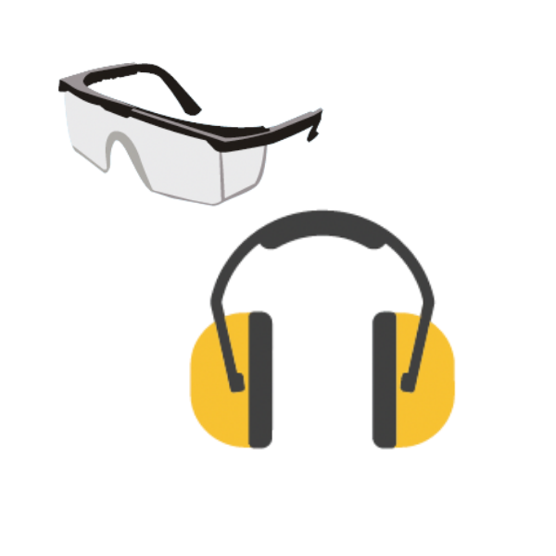
Tips bij het werken met machines die veel lawaai maken
Meld het bij je leidinggevende als een machine veel geluid maakt
Draag gehoorbescherming bij geluid harder dan 80 decibel (dB(A)).
Houd rekening met anderen in je omgeving als je met een lawaaiig apparaat werkt.
Notes:
Hoofdstuk: gezonde werkhouding

Slide 9
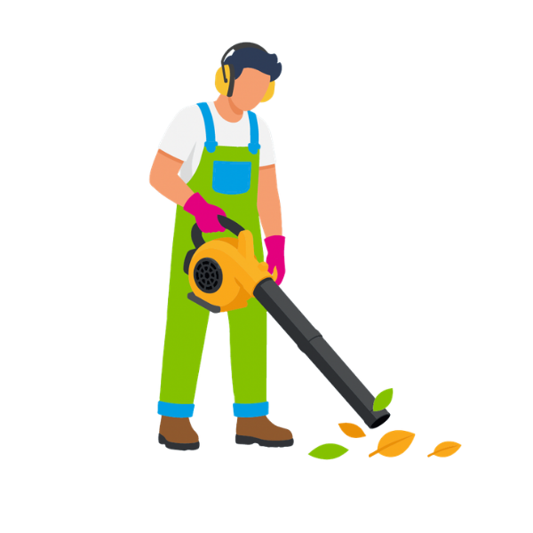
Tip: Handige Herman
E-learnings machine veiligheid
Schoonmaak: https://werk-portal.nl/api/scorm/index.php?assetid=287
Inpakken: https://werk-portal.nl/api/scorm/index.php?assetid=285
Montage: https://werk-portal.nl/api/scorm/index.php?assetid=286
Groen: https://werk-portal.nl/api/scorm/index.php?assetid=289

Slide 10

Tip: filmpjes over machineveiligheid
https://www.napofilm.net/nl/napos-films/napo-safe-maintenance
https://www.oomt.nl/arbo/arbo-themas/machineveiligheid

